Slide 1
第一章 顺序结构
第2课 第一个C++程序
《信息学奥赛一本通·编程启蒙 C++版》

Slide 2


Slide 3
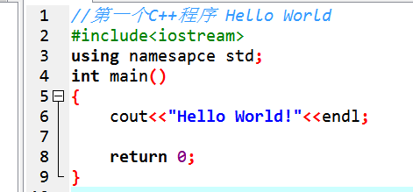
>> 表示输入：象水流入
<< 表示输出：象水流出

Slide 6
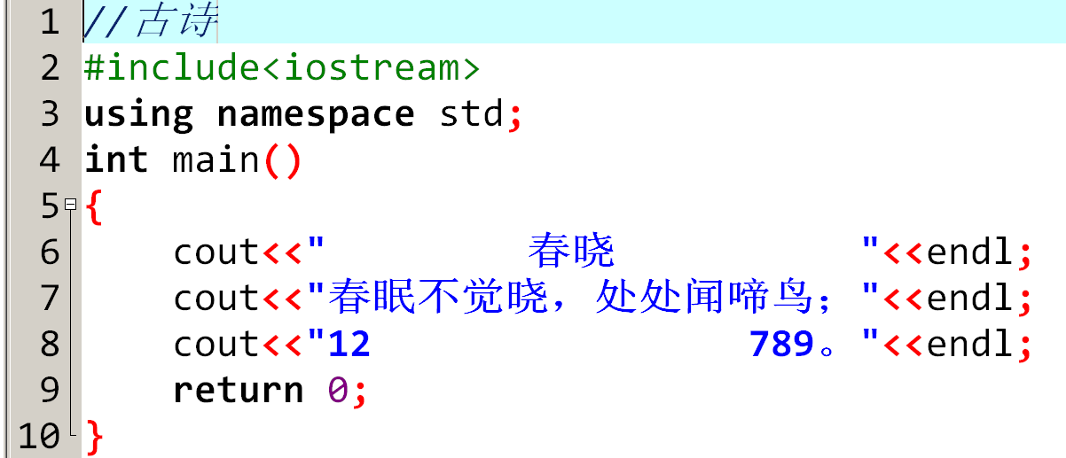

Slide 7
谢谢！

